Slide 1
Kafarnaum

Slide 2
Informace o Kafarnau
• Město Kafarnaum se nachází na severním břehu galilejského moře. • V současnosti již město neexistuje. • Právě tady si Ježíš vybral své apoštoly. Pobýval zde asi rok a půl. Učil nejen ve městě samotném, ale i po celém kraji. Několikrát se plavil přes Galilejské moře, aby učil na okolních březích. • Ve městě Kafarnaum se odehrálo mnoho zázraků. • Ježíš tamním obyvatelům vytknul, že se ani po tolika zázracích neobrátili.

Slide 3
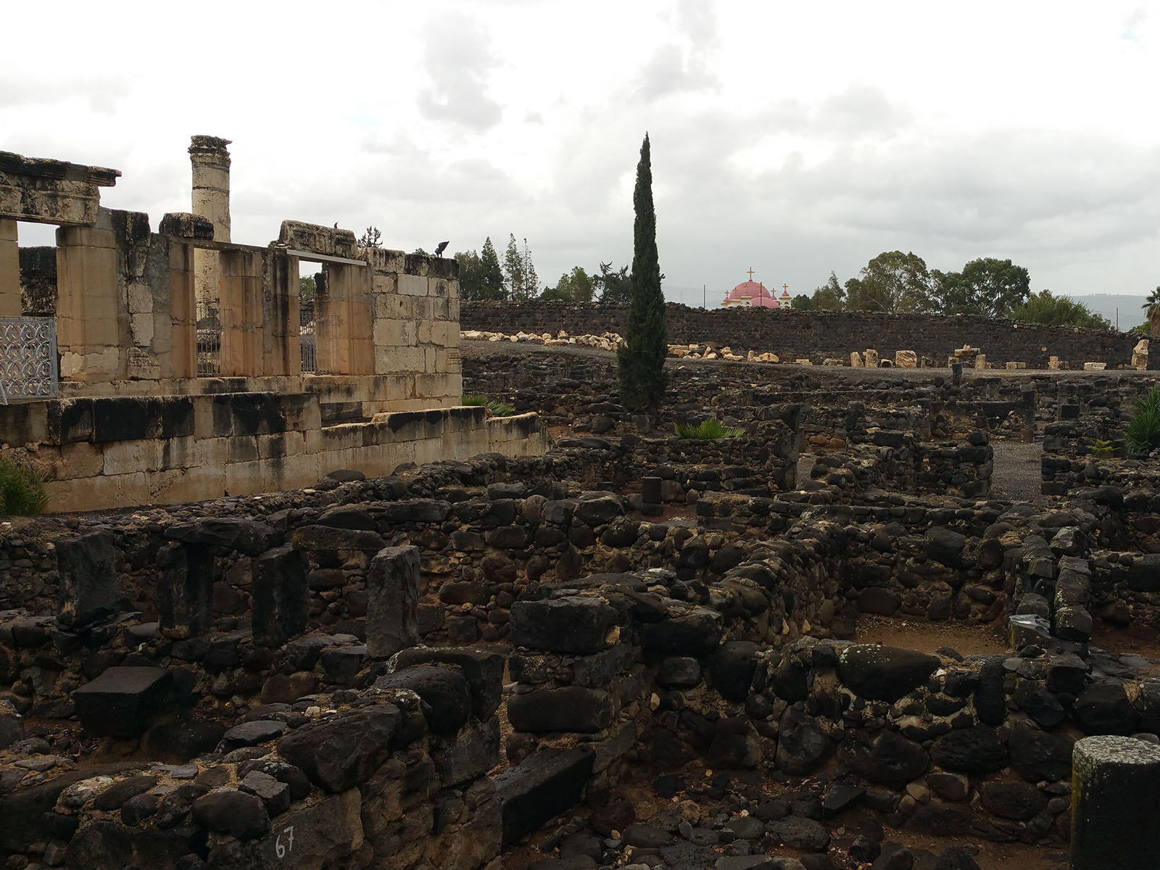
Ruiny města Kafarnaum

Slide 4
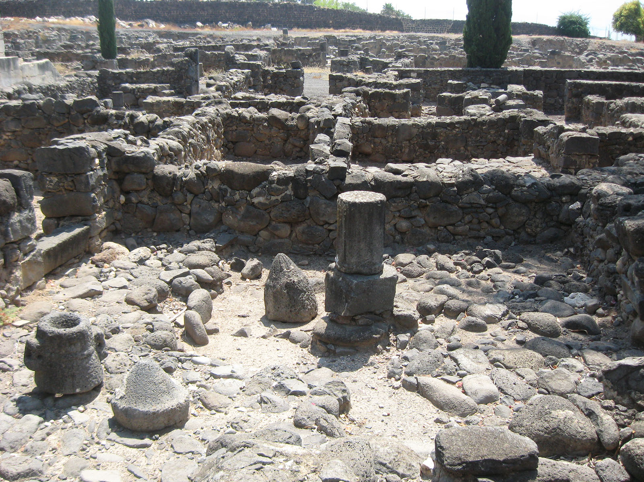
Ruiny města Kafarnaum

Slide 5
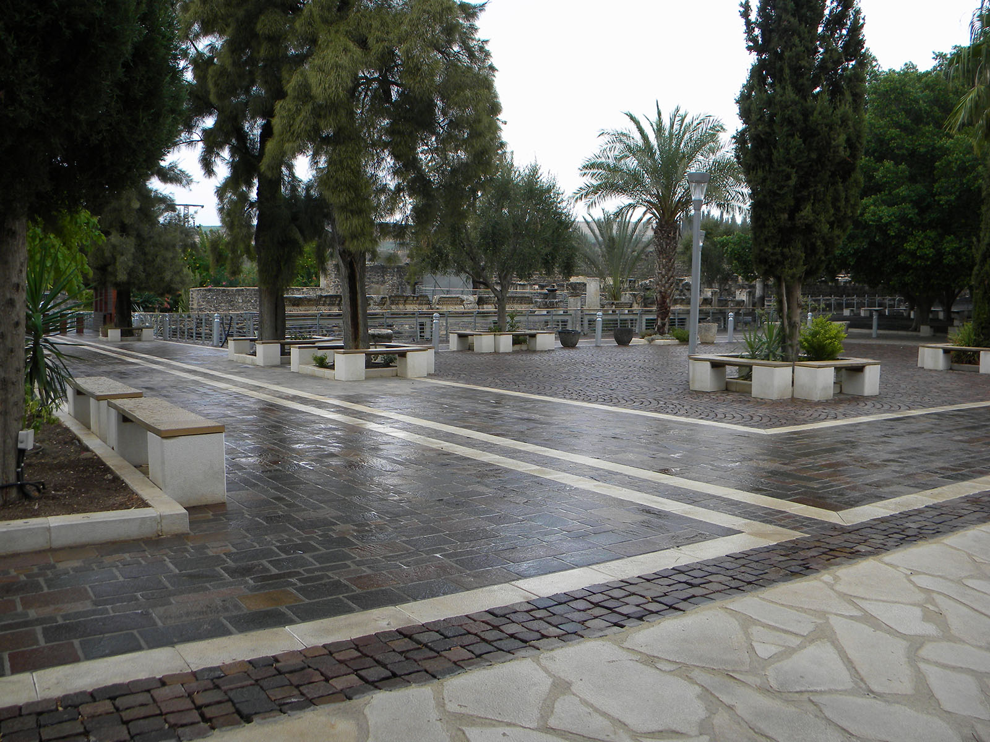
Kafarnaum

Slide 6
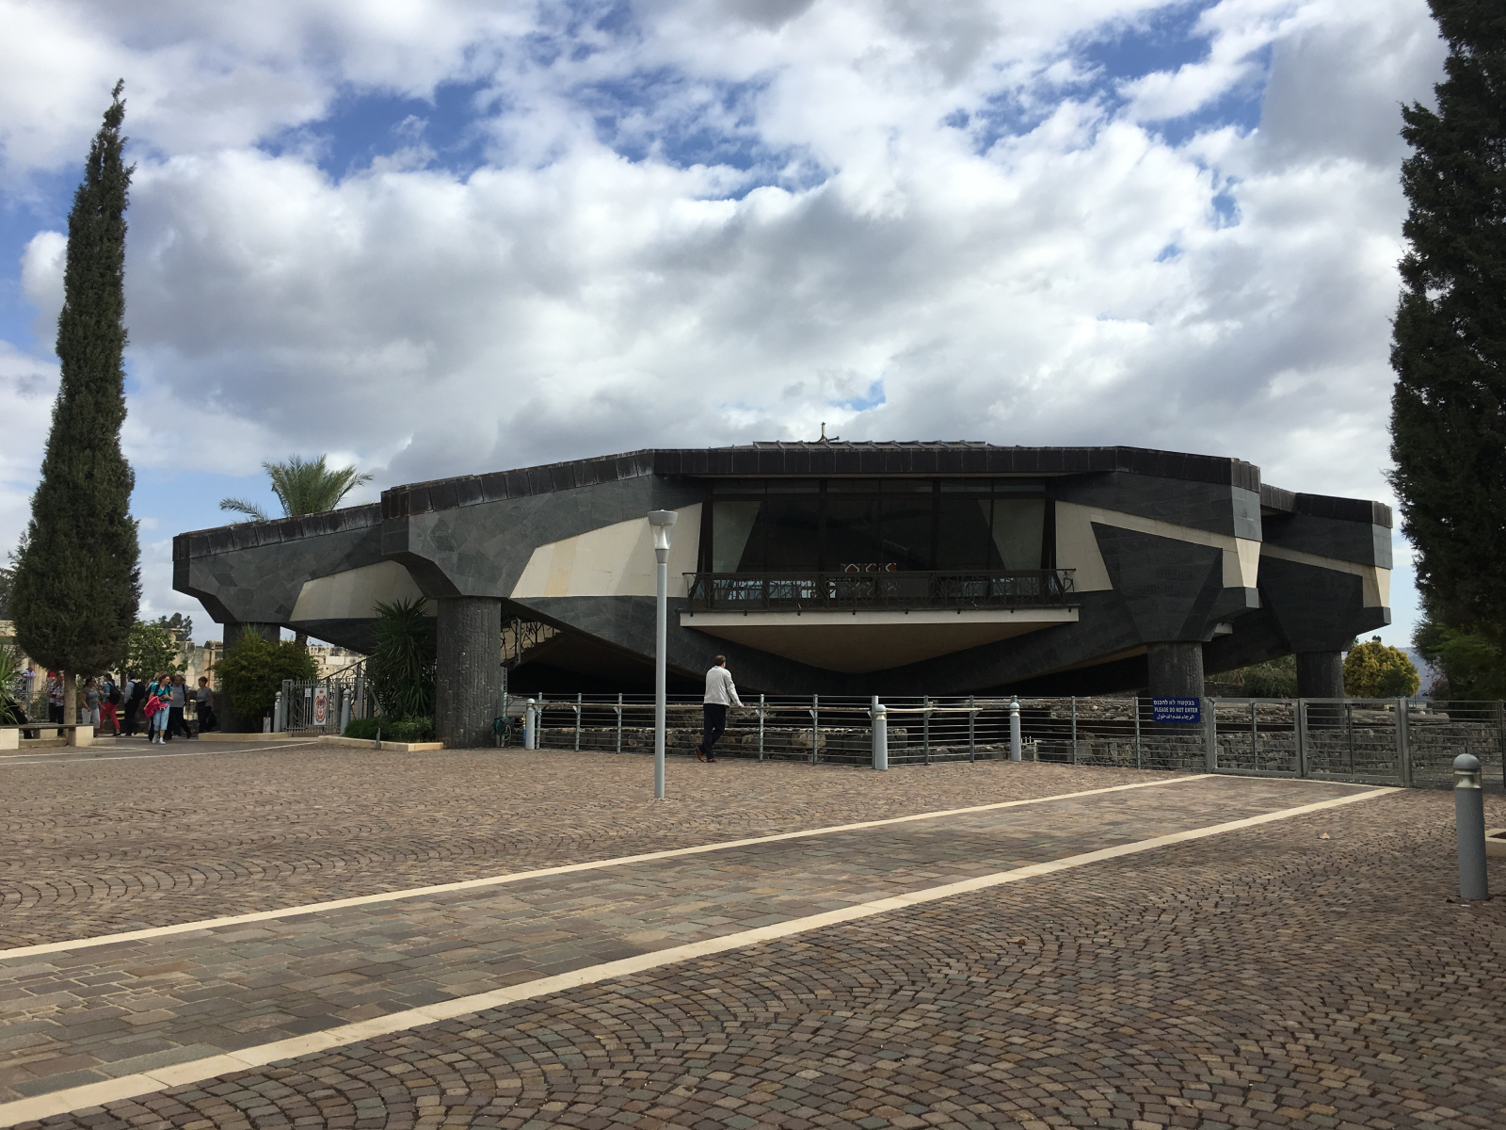
Kostel sv. Petra

Slide 7
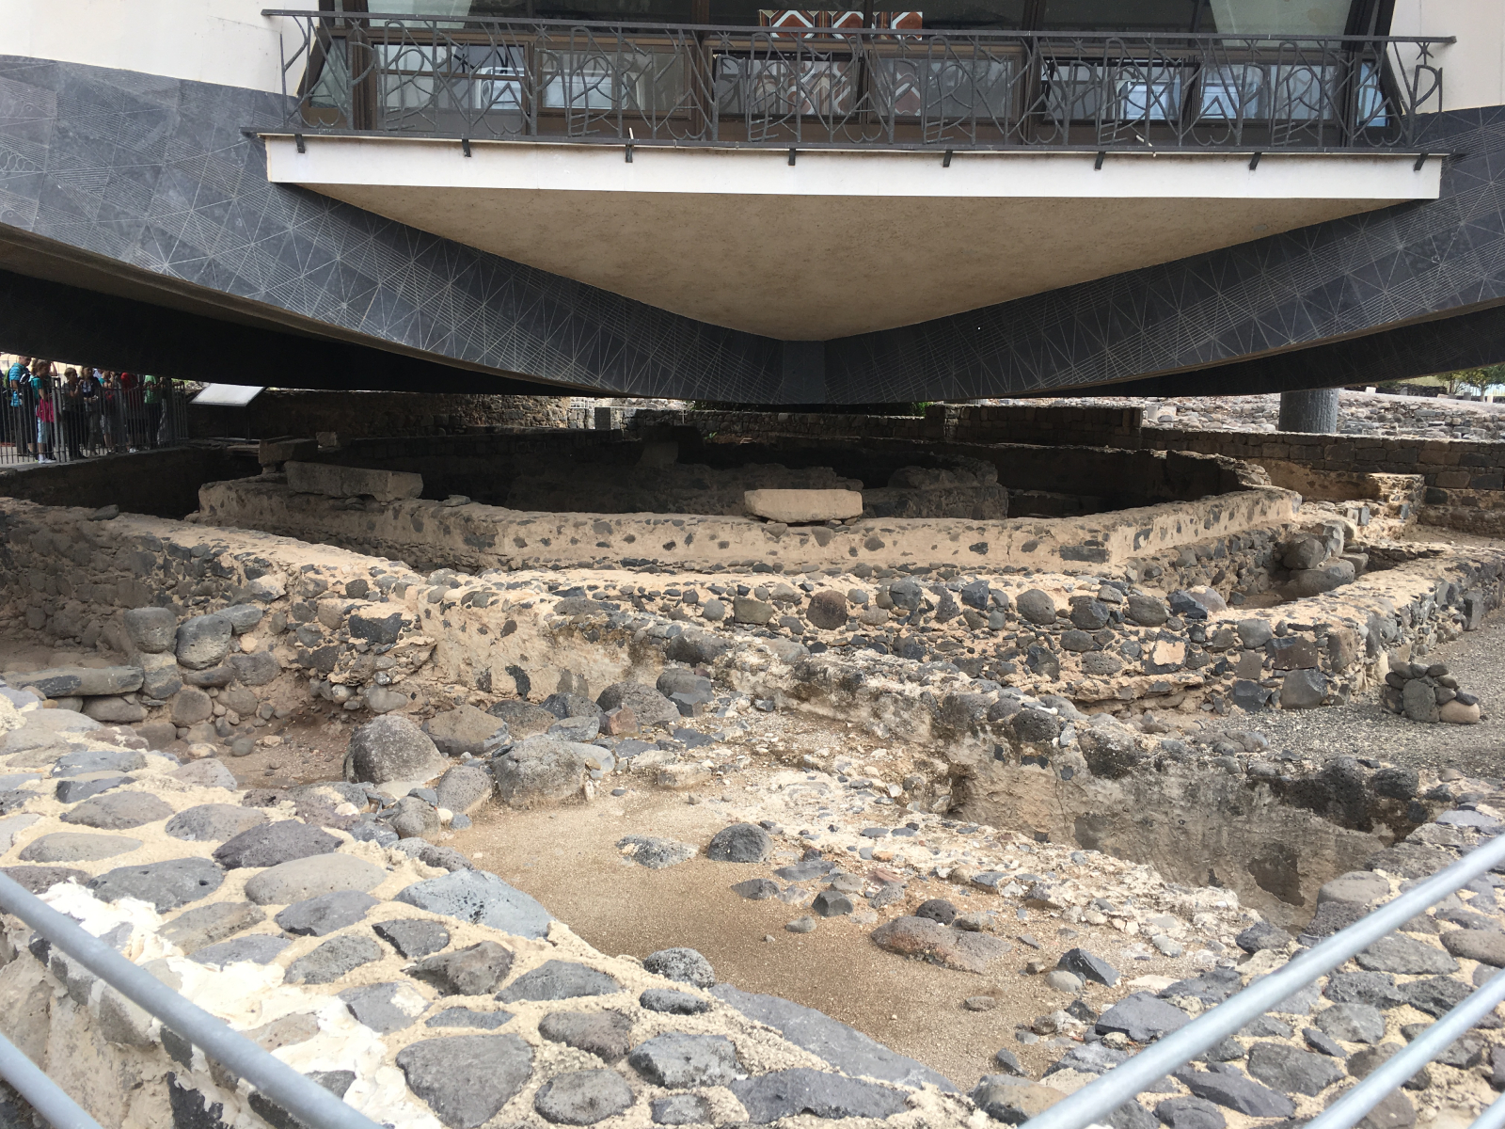
Ruiny pod kostelem sv. Petra

